Slide 1
Relaciones entre medidas de complejidad lingüística
Germán Coloma
(Universidad del CEMA)
Simposio de Análisis Cuantitativo de Datos Lingüísticos – Buenos Aires, 09/02/2019

Slide 2
Conceptos de complejidad
Complejidad absoluta: Cantidad de distinciones y/o reglas explícitas (McWhorter, 2001); Número de partes en un sistema (Miestamo, 2008).
Complejidad relativa: Esfuerzo de un “extranjero generalizado” para aprender un idioma (Kusters, 2003); Cantidad de memoria para retener las estructuras que se procesan (Hawkins, 2004).
Complejidad local vs. global: Puede referirse a un aspecto (ej, presencia de un tipo de sonido), a una categoría (ej, morfología, sintaxis) o al idioma como un todo.

Slide 3
Medidas de complejidad
Medidas teóricas o tipológicas: Surgen de las gramáticas de los distintos idiomas (ej, cantidad de fonemas, cantidad de géneros, existencia o no de artículos definidos e indefinidos).
Medidas empíricas: Surgen de usar textos en distintos idiomas (ej, fonemas por sílaba, palabras por enunciado, cocientes tipos/ocurrencias).
Medidas generales: Pueden ser teóricas o empíricas. Surgen de promediar medidas parciales (Parkvall, 2008; Nichols, 2009), o bien de alguna comparación general (ej, complejidad de Kolmogorov).

Slide 4
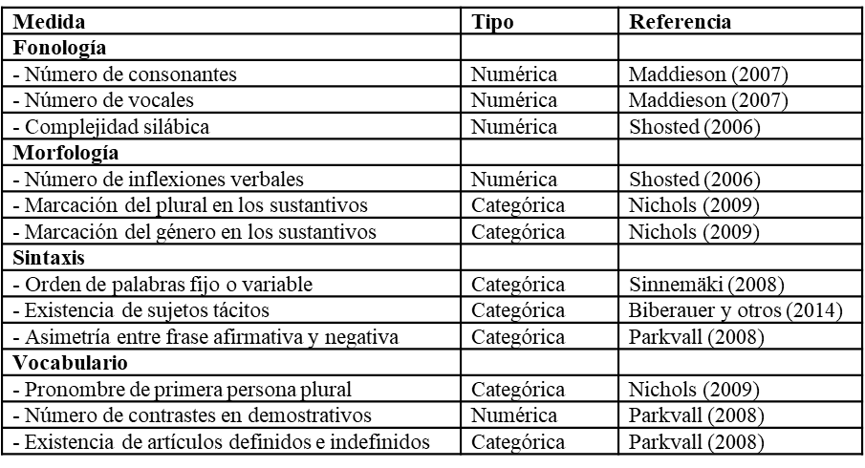
Ejemplos de medidas de complejidad

Slide 5
¿Igual complejidad?
Argumentos a favor: Ausencia de correlación entre “complejidad idiomática” y “civilización” (Sapir); idioma como “facultad innata” (Chomsky); idioma como medio de comunicación (Greenberg).
Argumentos en contra: El aislamiento favorece la complejidad (Trudgill, 2009); los “idiomas nuevos” son más simples (McWhorter, 2001); los idiomas más hablados son más simples en algunos aspectos y más complejos en otros (Dahl, 2011).

Slide 6
Efectos de compensación
Implican la existencia de correlación negativa entre distintas medidas de complejidad; pueden aparecer entre medidas teóricas (Shosted, 2006) o empíricas (Fenk-Oczlon y Fenk, 2008); entre aspectos de la misma categoría (ej, fonología, morfología) o entre categorías distintas.
Una posible explicación de esto viene de la “teoría de los sistemas” o “lingüística sinergética” (Köhler, 1987, 2005). La complejidad surge de la interacción de requisitos de codificación, producción, memoria y estabilidad.

Slide 7
Datos utilizados
Base de datos 1: WALS (World Atlas of Language Structures), Muestra de 100 idiomas. De ahí se tomaron 60 características teóricas, que pueden interpretarse como medidas de complejidad, y se construyeron variables binarias (simple/complejo).
Base de datos 2: “El viento norte y el sol” (Illustrations of the IPA, Journal of the International Phonetic Association). El mismo texto breve en 50 idiomas. De ahí se sacaron medidas empíricas (fonemas/sílabas, sílabas/palabras, palabras/enunciados) y se complementó con algunas otras variables numéricas.

Slide 8
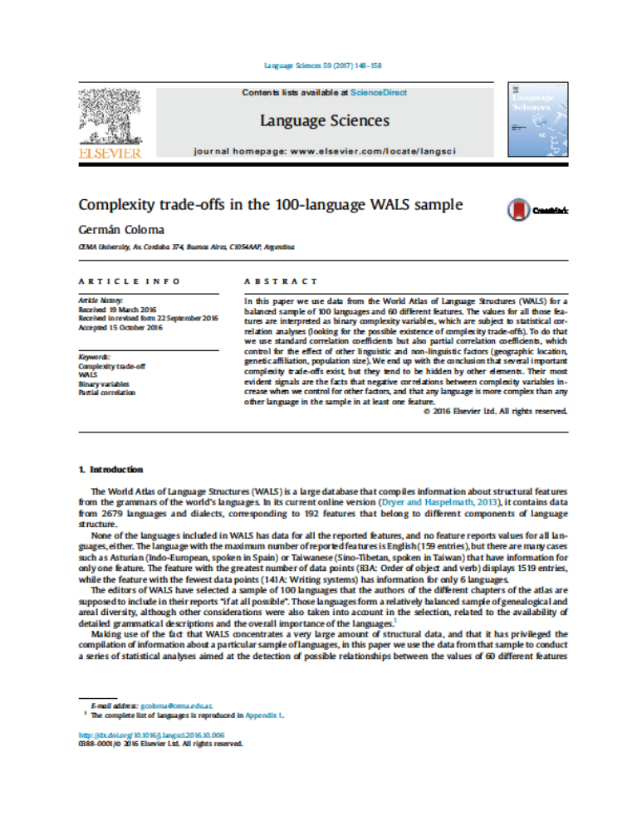
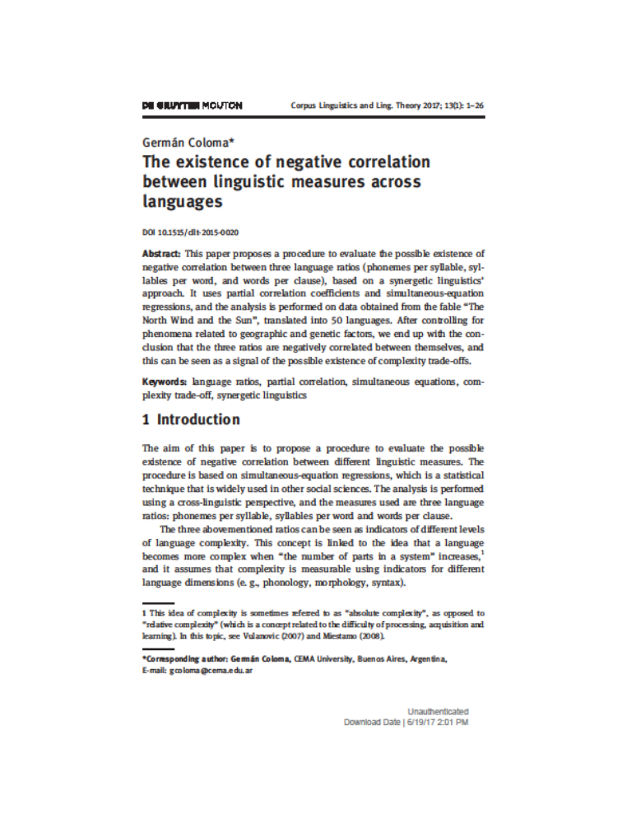
Papers relacionados

Slide 9
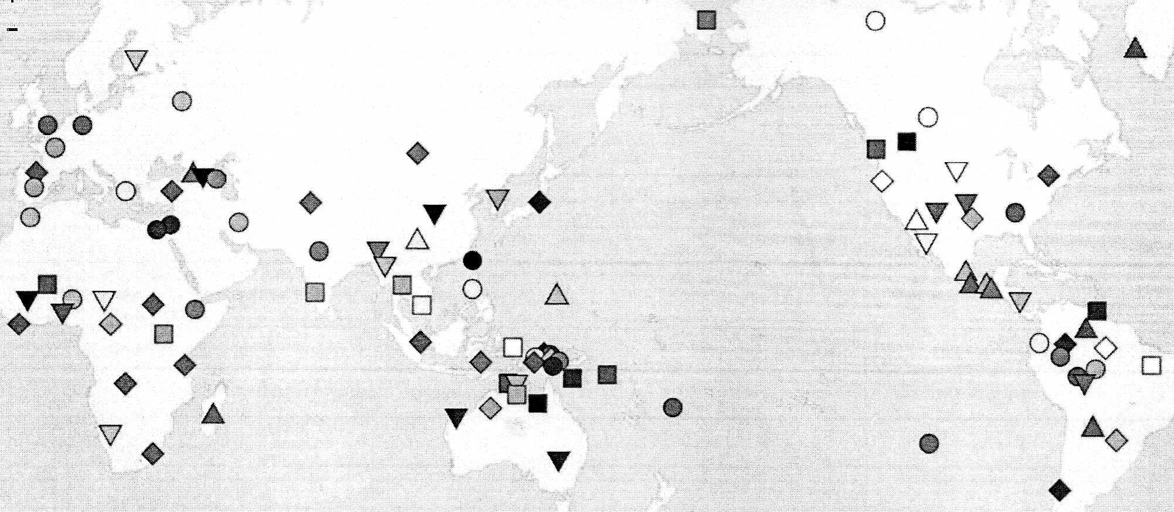
Base de datos 1

Slide 10
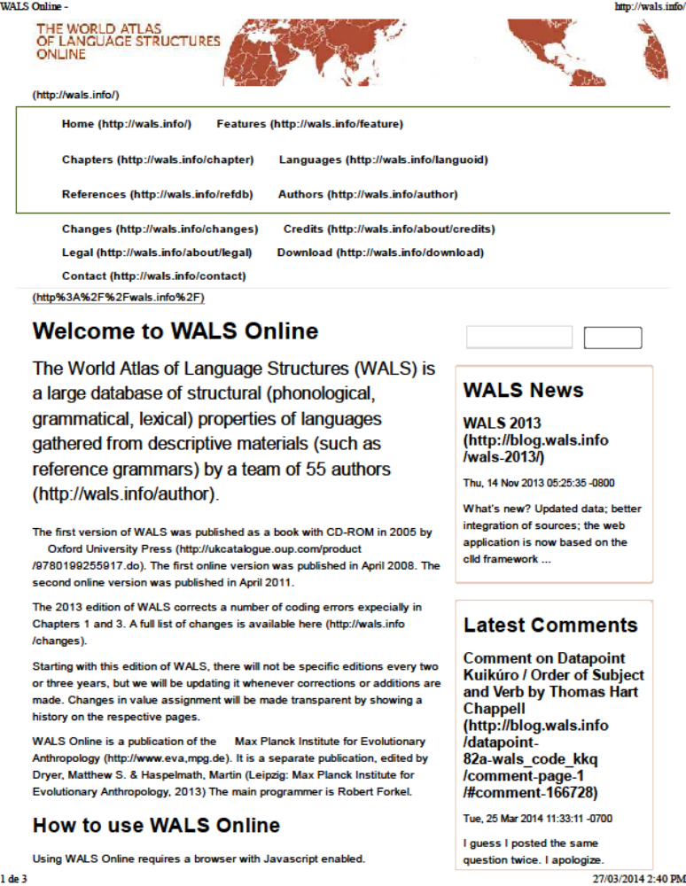
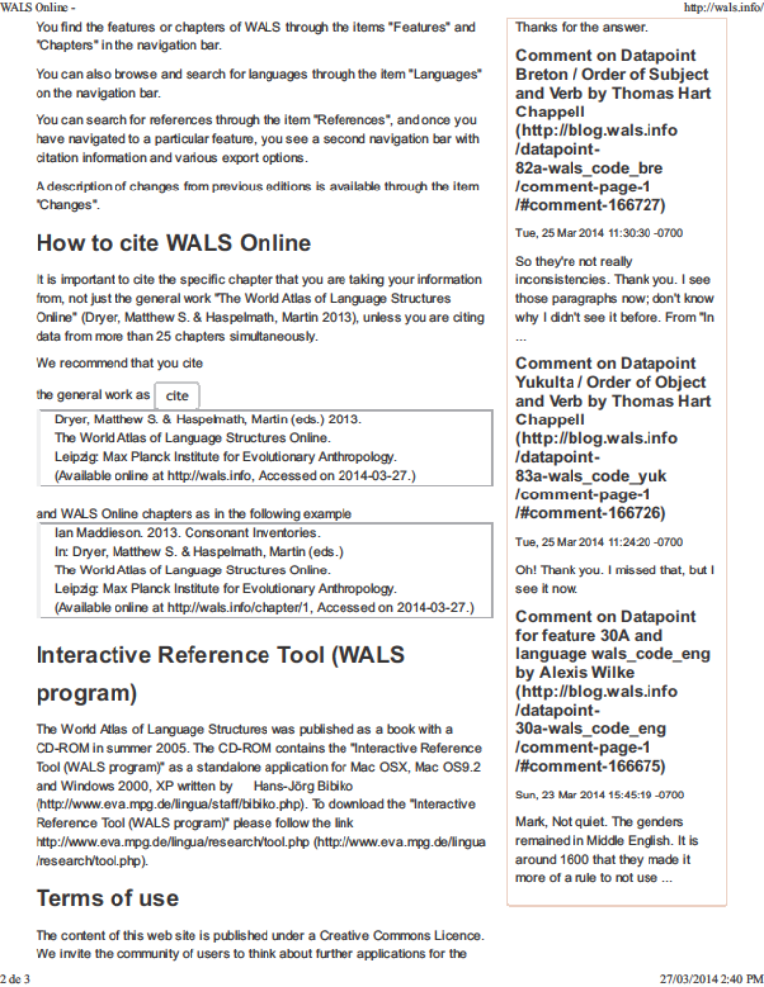

Slide 11
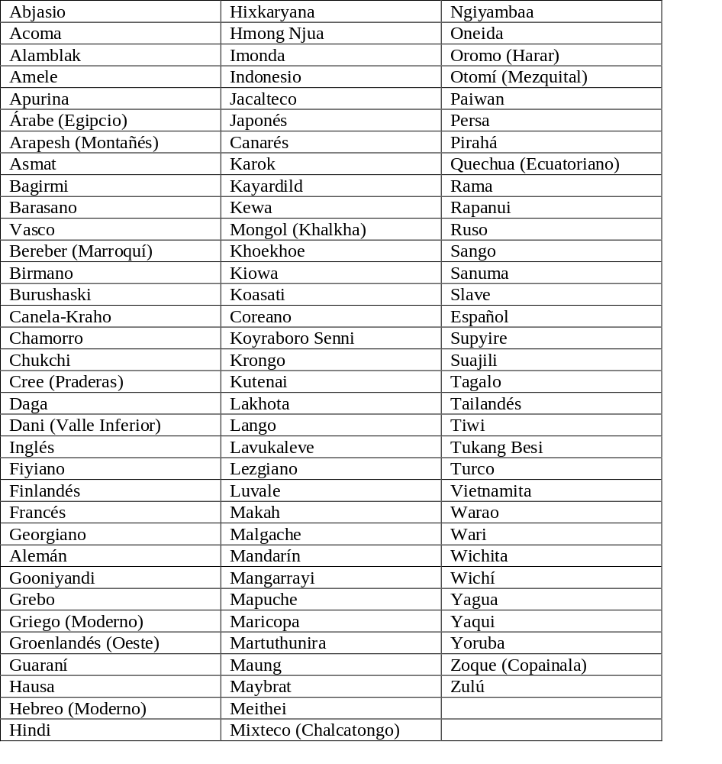
Listado de idiomas

Slide 12
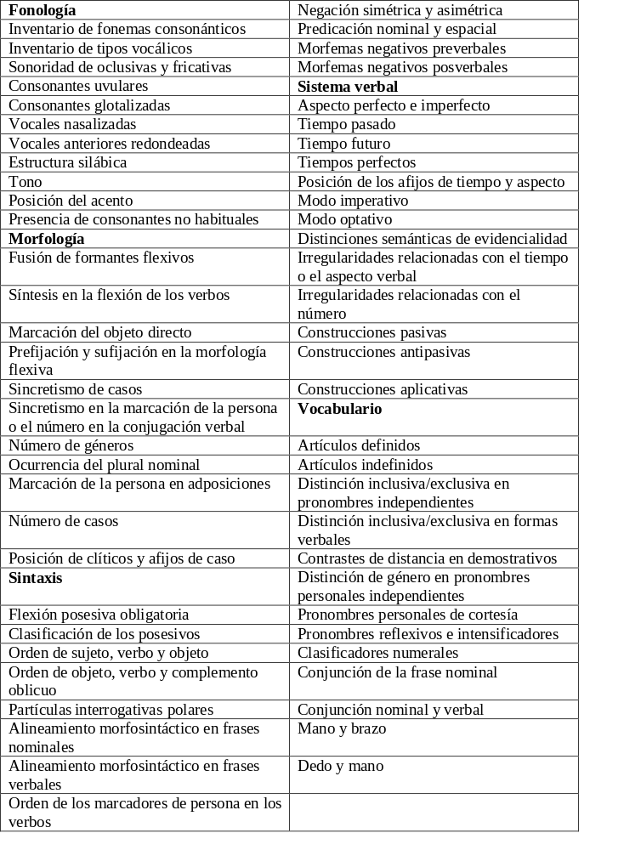
Listado de características

Slide 13
Ejemplos de idiomas y variables
Variable | Español | Inglés | Guaraní | Árabe | Mandarín
Consonantes | 0 | 0 | 0 | 1 | 0
Tono | 0 | 0 | 0 | 0 | 1
Afijos | 1 | 1 | 1 | 1 | 0
Géneros | 1 | 0 | 0 | 1 | 0
Voz pasiva | 1 | 1 | 0 | 1 | 1
Demostrativos | 1 | 0 | 1 | 0 | 0
Brazo y mano | 1 | 1 | 1 | 0 | 1

Slide 14
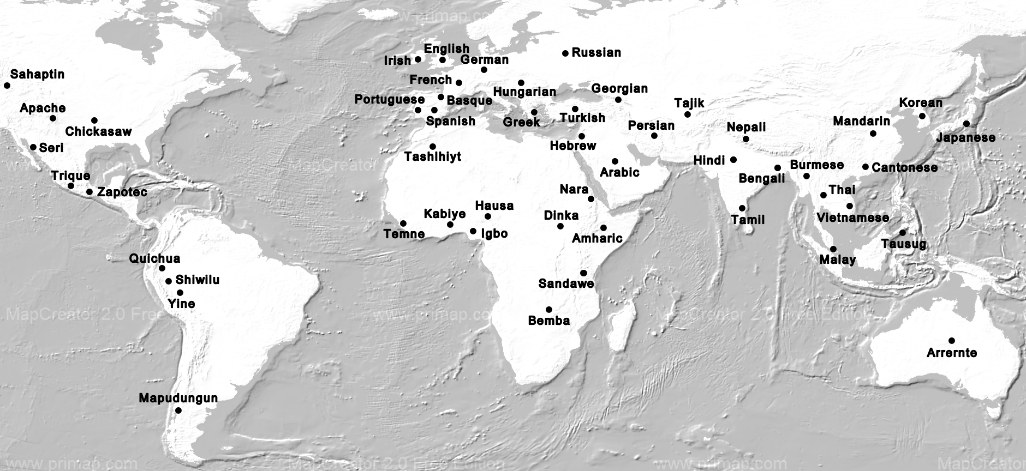
Base de datos 2

Slide 15
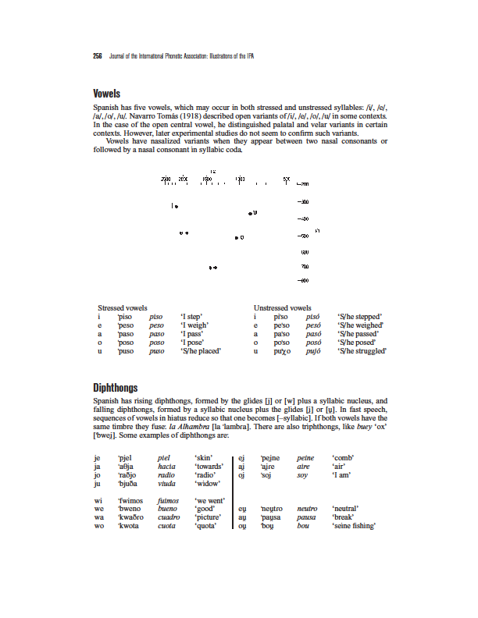
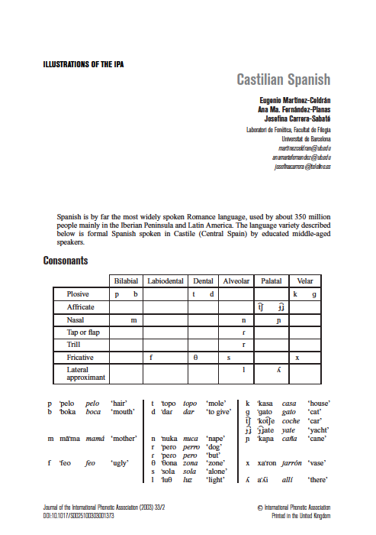

Slide 16
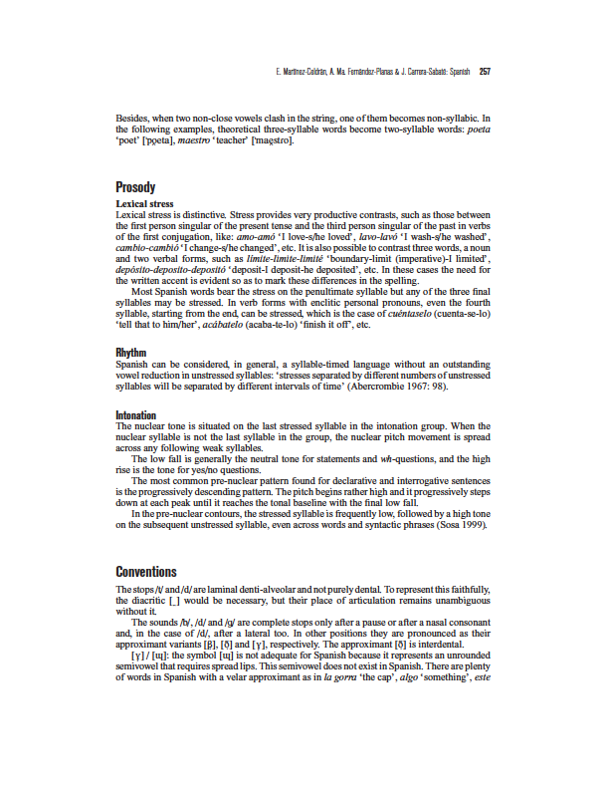
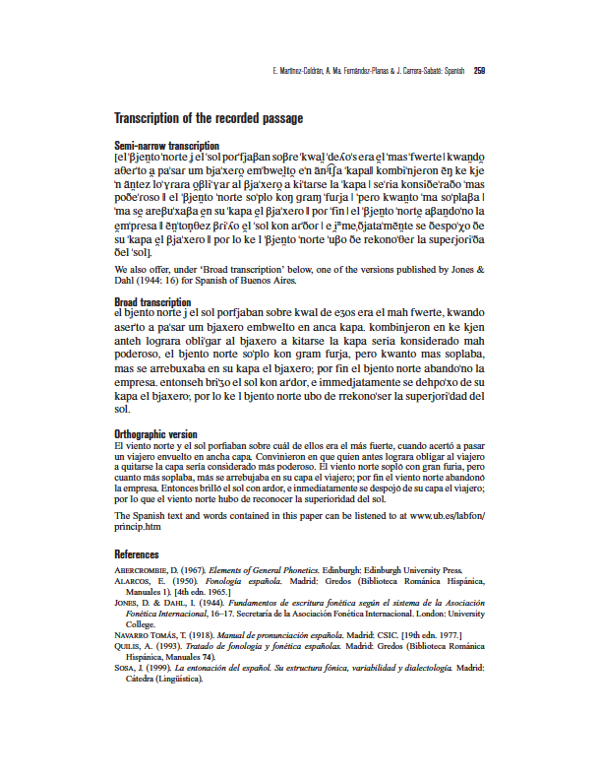

Slide 17
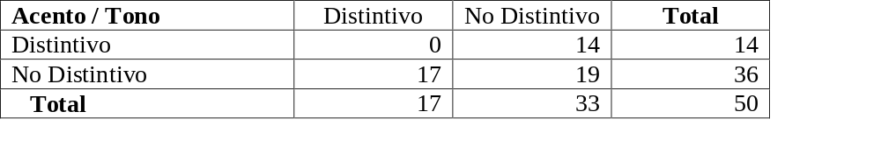
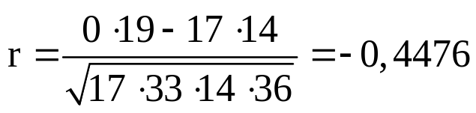
Correlación simple entre variables categóricas (ejemplo)

Slide 18
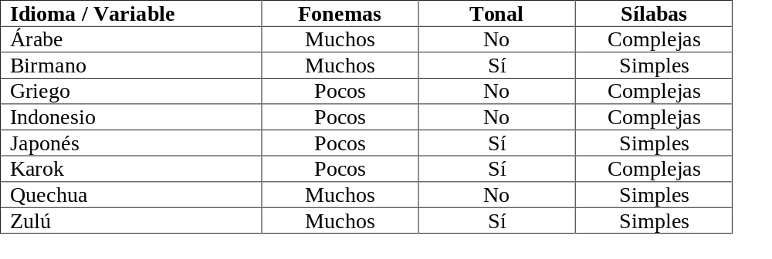
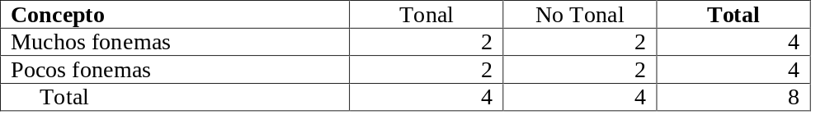
Correlación parcial entre variables categóricas (ejemplo)

Slide 19
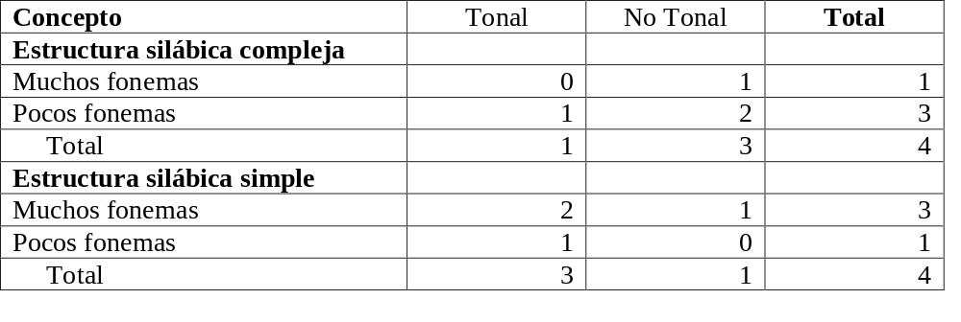

Correlación parcial entre variables categóricas (continuación)

Slide 20
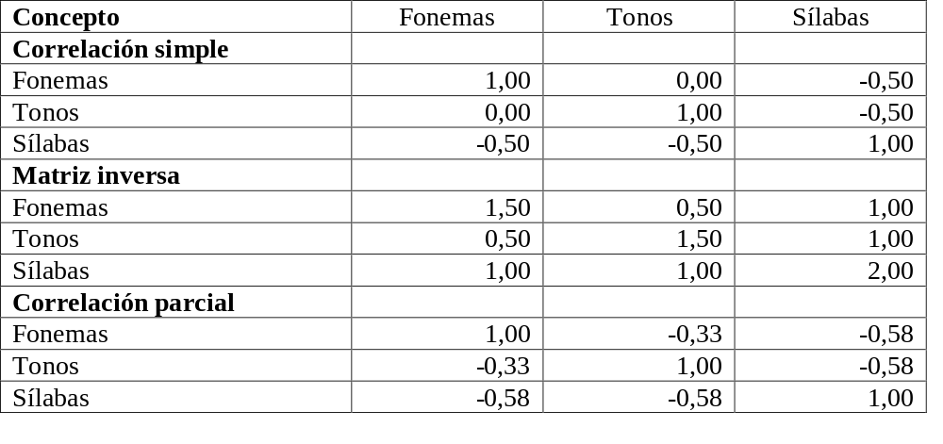
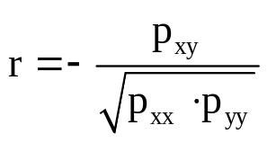
Correlación parcial entre variables categóricas (continuación)

Slide 21
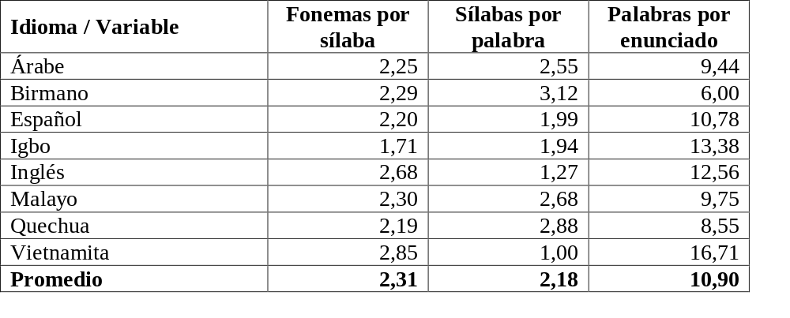
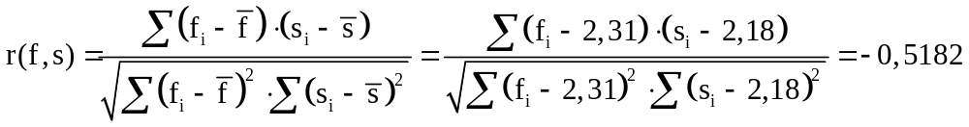
Correlación entre variables numéricas (ejemplo)

Slide 22
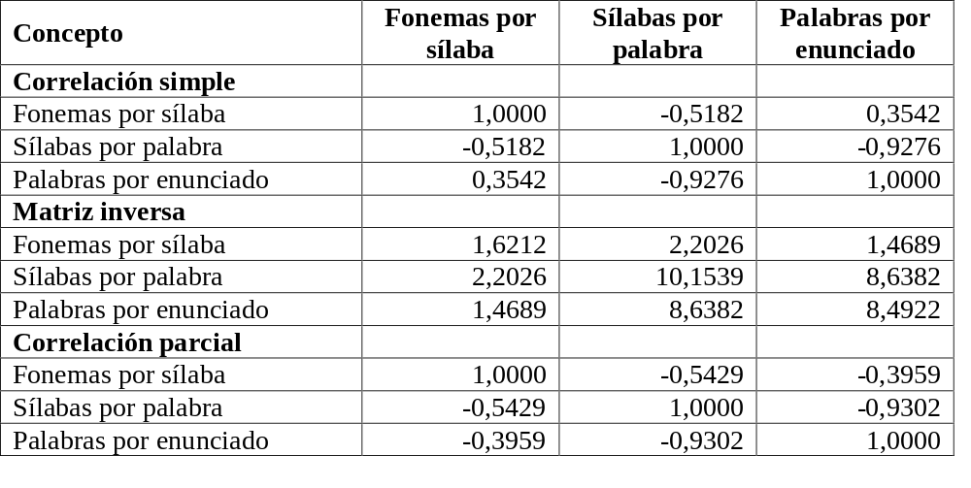
Correlación entre variables numéricas (continuación)

Slide 23
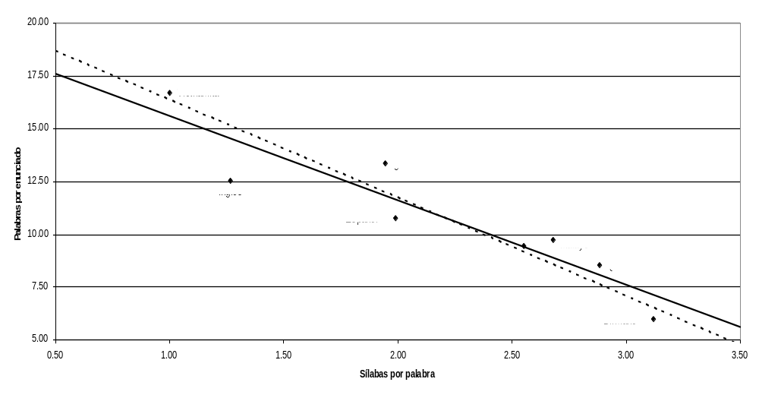
Correlación y regresión
(línea gruesa)
(línea punteada)

Slide 24
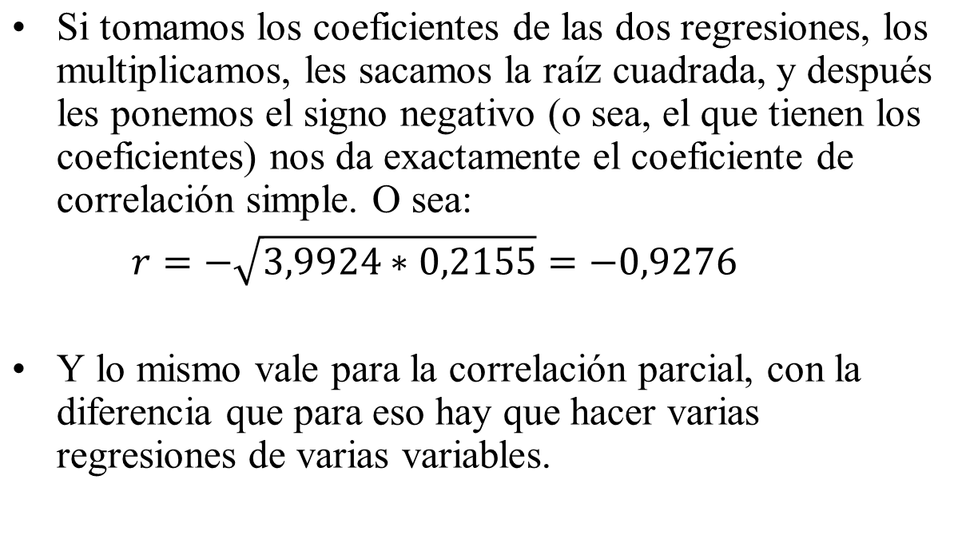
Correlación y regresión (continuación)

Slide 25
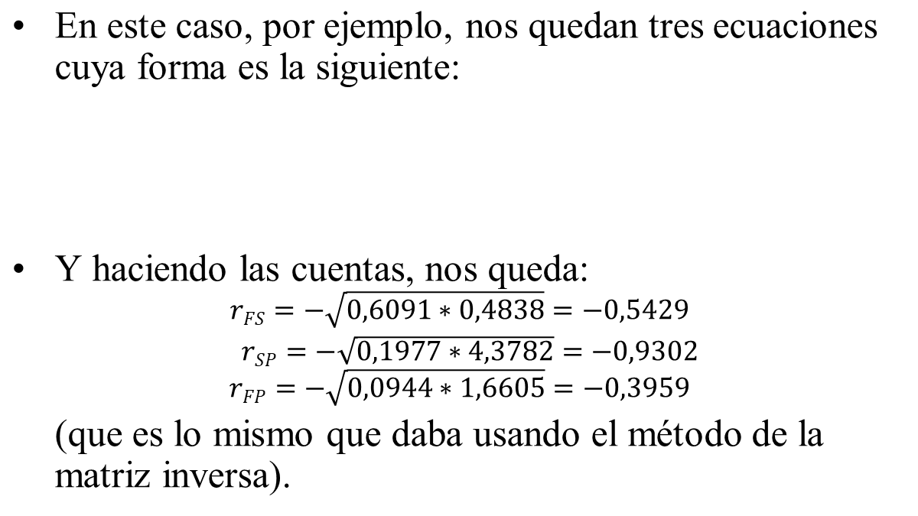
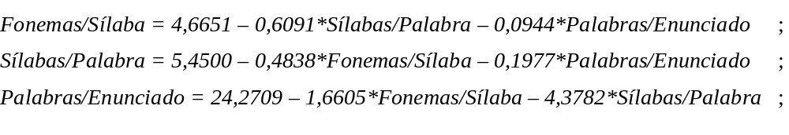
Correlación y regresión (continuación)

Slide 26
Otras cosas más que se comentan en el trabajo
Las correlaciones parciales y la regresión de sistemas de ecuaciones sirven también para incorporar otras variables no lingüísticas al análisis (p.ej., área geográfica, filiación, número de hablantes).
También sirven para incorporar algunas ideas teóricas (p.ej., igual complejidad global, compensación entre medidas parciales de complejidad, “trade-offs” entre objetivos de complejidad y expresividad, etc.).
En general, los resultados cambian (aunque no empeoran) cuando uno usa más datos.

Slide 27
Principales conclusiones
Como la diversidad de idiomas y el uso de los mismos genera muchos datos, es fácil aplicar métodos estadísticos a esos datos.
El problema muchas veces es interpretar los resultados (y tener confianza para extrapolarlos, ya que los resultados surgen de una muestra de datos que siempre es muy pequeña respecto del universo abarcado).
En general, en los trabajos hechos con los datos comentados surge la idea de que la correlación negativa entre medidas de complejidad aumenta cuanto más se controla por otros factores.

Slide 28
Principales conclusiones (continuación)
Esto último no tiene que ser necesariamente así en un ejercicio de análisis multivariado, ya que muchas veces incorporar nuevas variables hace desaparecer correlaciones que parecían existir cuando se usaban pocas variables (“correlaciones espurias”).

